Slide 1

18장
Django 소개와 활용
Notes:
20486A
02: Designing ASP.NET MVC 4 Web Applications

Slide 2
Module Overview
Django 소개 Django 설치
Django 튜토리얼 1,2,3,4 실습
Notes:
20486A
02: Designing ASP.NET MVC 4 Web Applications

Slide 3
Lesson 1: Django 소개
자바나 닷넷으로도 충분히 웹사이트를 만들 수 있다. 그렇다면 왜 django를 사용하는가?
웹개발은 해야 할 성가시고 복잡하고 반복적인 일들이 많다. 좋은 웹 프레임워크를 사용해서 작업할 분량을 줄일 수 있다면?
Django를 사용하면 웹 개발 패턴의 추상화, 빈번한 프로그래밍 작업에 대한 지름길(shotcut), 문제 해결에 대한 규약을 제공한다.
빠르게 파이썬 기반의 django를 설치해서 튜토리얼을 따라하면서 웹 사이트를 만들어 보도록 한다.
Notes:
20486A
02: Designing ASP.NET MVC 4 Web Applications

Slide 4
Lesson 1: Django 소개
장고(Django 발음은 쟁고): 파이썬으로 작성된 오픈 소스 웹 애플리케이션 프레임워크이다. 이 웹 프레임워크는 집시 재즈 기타리스트인 장고 라인하르트의 이름을 따서 명명되었다.
고도의 데이터베이스 기반 웹사이트를 작성하는데 있어서 수고를 더는 것이 장고의 주된 목표이다.
콤포넌트의 재사용성(resuability)
플러그인화 가능성과 빠른 개발을 강조한다.
DRY(Don’t repeat yourself-중복 배제)의 원리를 따른다.
설정 파일부터 데이터 모델까지 파이썬 언어가 구석 구석에 사용된다.
Notes:
20486A
02: Designing ASP.NET MVC 4 Web Applications

Slide 5
Lesson 1: Django 소개
장고 프로젝트(https://www.djangoproject.com/)
장고 구글 그룹스 한국(https://groups.google.com/forum/?hl=ko#!forum/django-ko)
Django-document-korean(http://django-document-korean.readthedocs.org/en/old_master/contents.html)
Notes:
20486A
02: Designing ASP.NET MVC 4 Web Applications

Slide 6
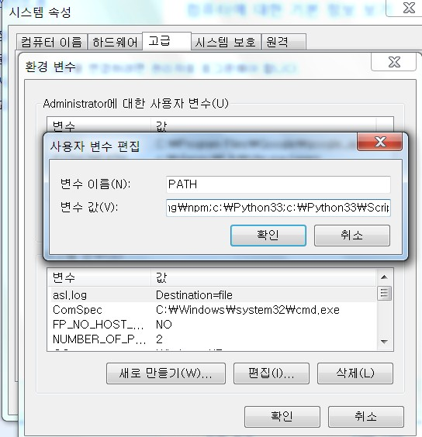
Lesson 1: Django 설치
먼저 파이썬을 아무 디렉토리에서나 실행할 수 있도록 컴퓨터->오른쪽버튼을 클릭해서->속성->고급 시스템 설정->환경변수->Path를 클릭해서 아래와 같이 추가해 줍니다.
c:\Python27;c:\Python27\Scripts
Notes:
20486A
02: Designing ASP.NET MVC 4 Web Applications

Slide 7
Lesson 1: Django 설치
최신 장고(Django)파일은 http://www.djangoproject.com/download에서 받을 수 있습니다. 강사가 제공한 Djandgo-1.6.tar.gz파일을 받아서 압축을 풀면 된다.
설치는 압축을 푼 폴더로 이동해서
c:\Django-1.6.tar.gz\python setup.py install --prefix=c:\django 라고 하면 c:\django폴더에 설치가 된다.
Notes:
20486A
02: Designing ASP.NET MVC 4 Web Applications

Slide 8
Lesson 1: Django 설치
컴퓨터의 고급 시스템 설정에서 환경변수를 다시 클릭하고 시스템 변수에서 “새로 만들기”를 클릭해서 PYTHONPATH항목을 추가하고 “c:\django\Lib\site-packages”를 추가해야 django-admin.py가 정상적으로 동작한다. 한번 리부팅을 해야 한다.
Notes:
20486A
02: Designing ASP.NET MVC 4 Web Applications

Slide 9
Lesson 1: Django 설치
설치가 잘 되어 있는지를 검사하려면 아래와 같이 인터프리터 환경에서 실행해 보면 된다.
>>> import django
>>> django.VERSION
(1, 6, 4, 'final', 0)
Notes:
20486A
02: Designing ASP.NET MVC 4 Web Applications

Slide 10
Lesson 1: 튜토리얼 실습
튜토리얼을 통해서 실습을 진행한다.
Notes:
20486A
02: Designing ASP.NET MVC 4 Web Applications

